Slide 1
VESPE
Aristofane
Alessandro D’Ilario
Guglielmo Coen
Noemi Viesti
II E
Liceo Giulio Cesare

Slide 2
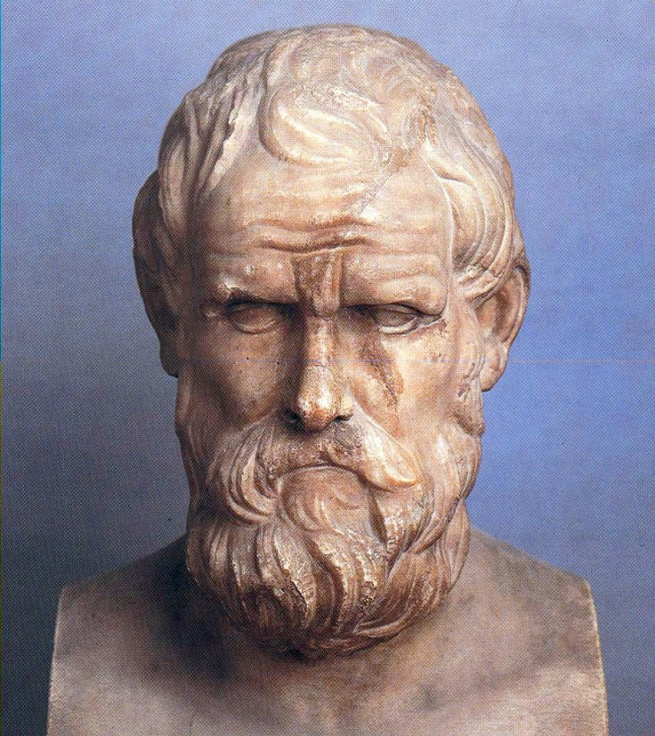
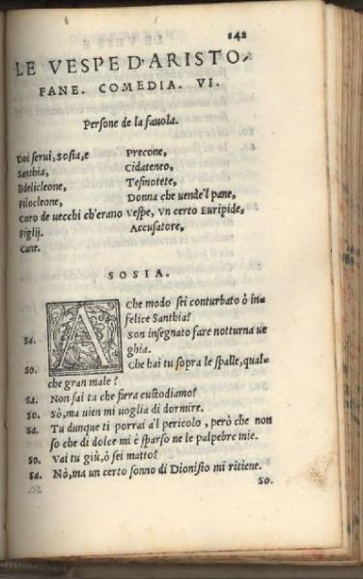
La poetica di Aristofane
Aristofane e la poetica «dell'ingiuria»
«L'ingiuria» in Vespe
L’«onomastì komodéin»
I nomi parlanti
Busto di Aristofane
Prima edizione dell'opera in lingua italiana, Venezia 1545

Slide 3
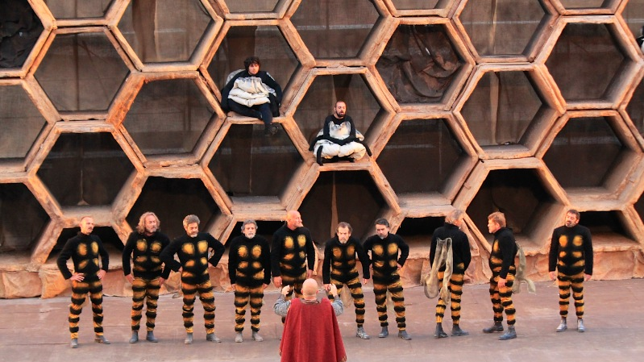
Trama
Il vecchio Filocleone ha la mania dei processi. Per porre freno ai suoi eccessi il figlio Bdelicleone lo chiude in casa prigioniero. Mentre il coro di giudici sopraggiunge, Filocleone tenta di liberarsi invano. A questo punto Bdelicleone dimostra al vecchio che è vittima degli abusi dei demagoghi. Il vecchio e il coro apprendono lo stato di soggezione nel quale si trovano e si arrendono. Tuttavia, Filocleone non rinuncia alla sua mania, perciò Bdelicleone intenta un processo ad un cane reo di aver rubato del formaggio. Per la prima volta, ingannato, Filocleone assolve l’imputato e si trasforma in festaiolo gaudente da arcigno giudice quale era dandosi alle feste e ai banchetti.

Slide 4
Scontro generazionale
Da cosa prende spunto Aristofane per istituire il conflitto generazionale nella sua commedia?
Come struttura il suo scontro?
Che tipo di modello paideutico-familiare, in risoluzione alla crisi, propone al suo pubblico?
Rappresentazione scena finale Filocleone e Bdelicleone, Vespe al Teatro Greco di Siracusa, 2014

Slide 5
TRIBUNALI
IERI
OGGI
Principale organo giuridico Ateniese era il tribunale dell’Eliea
L’iniziativa di intentare un’azione legale spettava al privato
Era presente la figura del logografo
Processi orali
Ci sono due massimi organismi Giudiziari (la Corte Costituzionale e la Corte di appello)
L’iniziativa spetta al privato e allo Stato
È presente la figura dell’avvocato
Processi possono essere sia orali che scritti

Slide 6
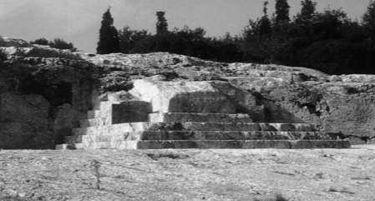
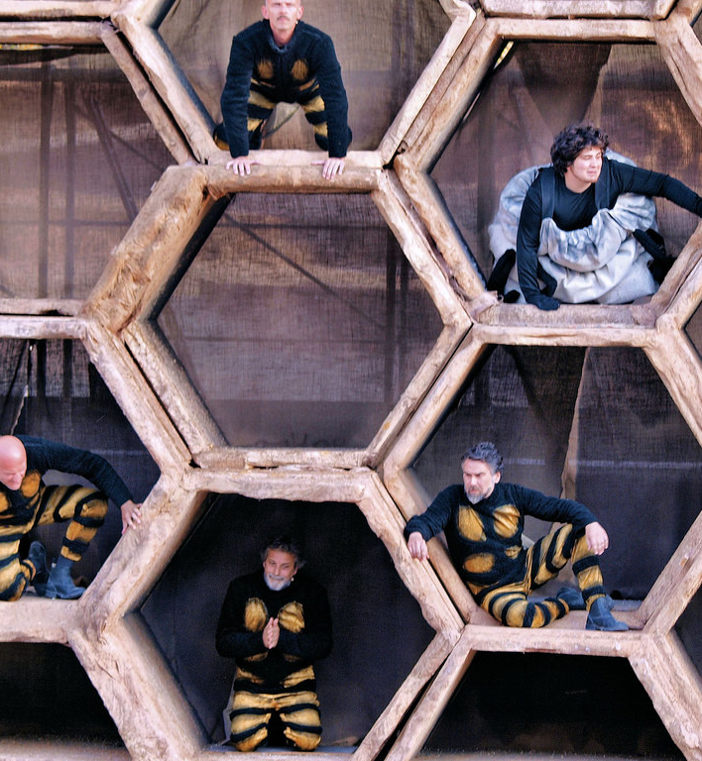
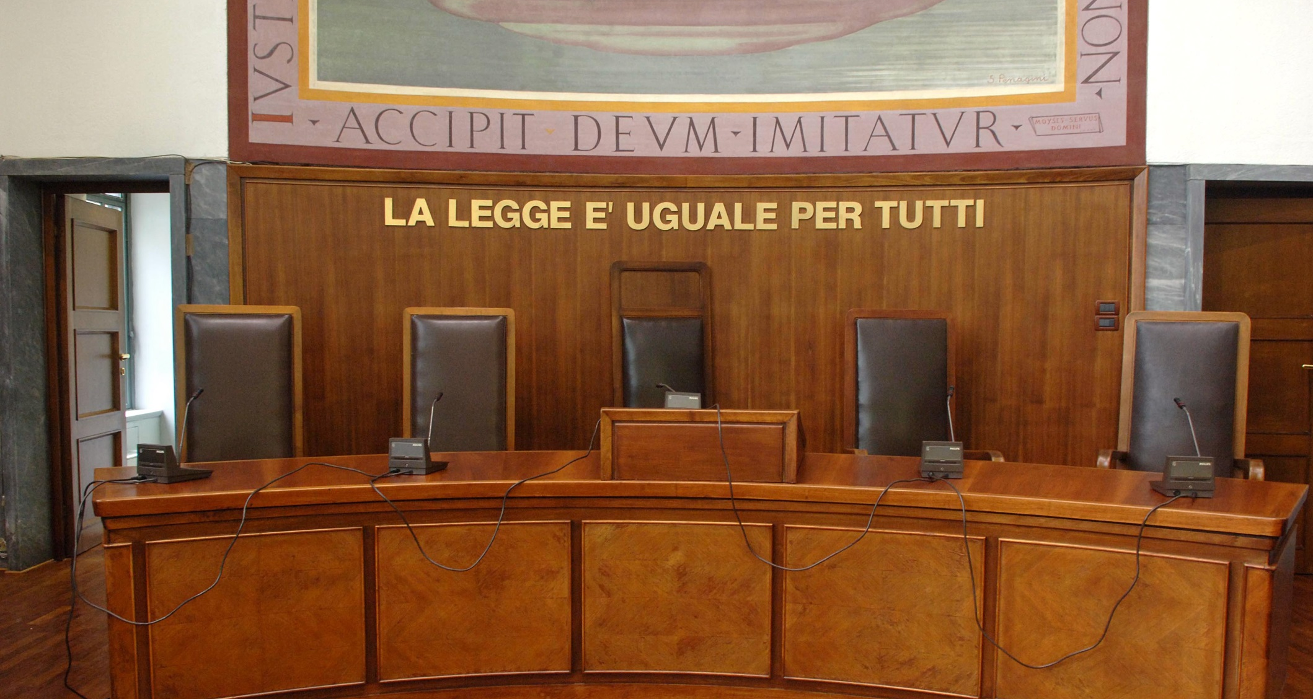

Slide 7
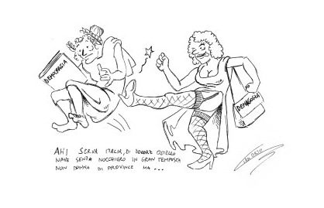
Demagogia e populismo
Demagogia: forma degenerata di democrazia
La libertà in eccesso porta al suo opposto: la schiavitù
Due strade percorribili:
ritorno dei grandi politici sull’esempio di Pericle
la democrazia degenera in un governo ex lege ai cui vertici vi sono uomini forti e senza scrupoli
Esempio: Cleone
«Ahi serva Italia, di dolore ostello,/nave sanza nocchiere in gran tempesta,/ non donna di province, ma bordello!»
Purgatorio, VI

Slide 8
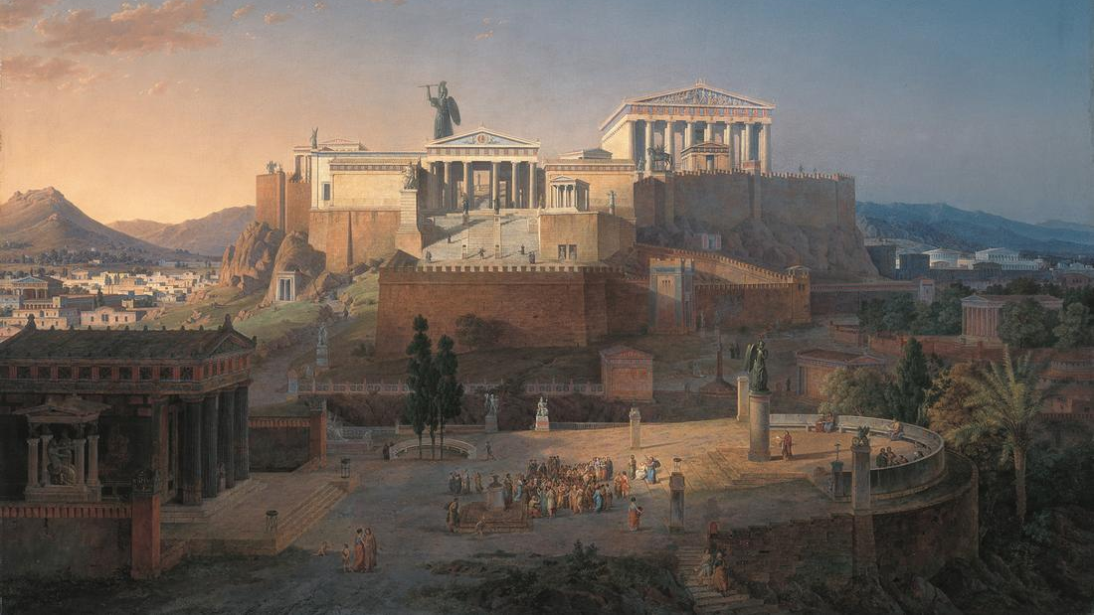
Atene al tempo di Aristofane
1
Aristofane tradizionalista
2
Conflitto tra Aristofane e Cleone
3
Critica alle istanze culturali e politiche
4
Confronto con la nuova realtà

Slide 9
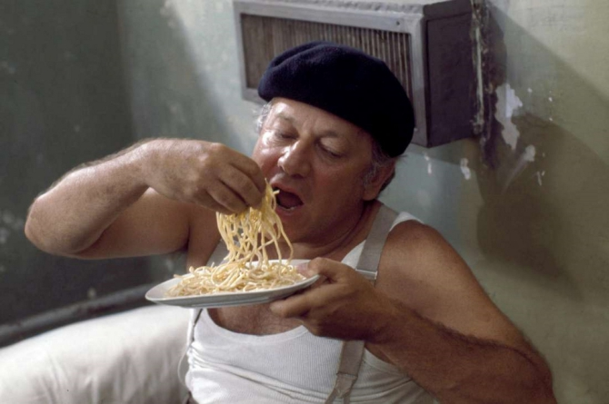
Filocleone come Fantozzi
«Il prototipo del tapino, ovvero la quintessenza della nullità»
Raffigurazione dell'uomo inetto, sfortunato, vittima della prepotenza dei suoi superiori
E’ entrato nell'immaginario collettivo per la sua grottesca attitudine alla sudditanza psicologica
E’ un’iperbole vivente in cui l'umanità del personaggio si sottomette a tutti scusandosi continuamente
La mediocrità sfocia nella rappresentazione delle sue volgarità: turpiloquio e atteggiamenti negativi che lo rendono comico.
SUDDITANZA
SERVILISMO
IPERBOLE
COMICITA’

Slide 10
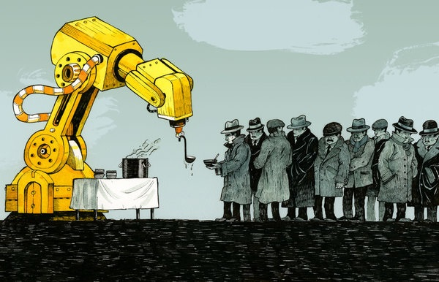
Aristofane - Paolo Villaggio
«Il Fantozzi degli anni del boom, dove erano tutti ricchi e l'Italia era il quarto paese industrializzato del pianeta, era un'eccezione: faceva ridere. Adesso, sinceramente, l'Italia è diventata un paese, beh, piuttosto povero, diciamoci la verità. C'è gente che non lavora, c'è gente che fino a 40 anni vive in casa della nonna, quindi direi che Fantozzi non fa più tanto ridere, ma può essere amato in quanto ti libera dal timore di essere isolato in quel tipo di incapacità ad essere competitivi. Ti rendi conto che Fantozzi lo sono diventati il 99% degli italiani»
Allo stesso modo la società ateniese nel V secolo a.C. era un esempio politico e culturale per le sue leggi democratiche; tuttavia, ben presto la passione politica si trasforma in una mania per il possesso del potere e l’individuo finisce per essere schiavo nelle mani del più forte.
Quello che Fantozzi rappresenta, alla fine, è la realtà di un sistema ormai degenerato. Filocleone, come Fantozzi, non è più il singolo che fa ridere, ma l’archetipo del cittadino medio.

Slide 11
Grazie per l’attenzione
Bibliografia
Sitografia
Vespe, Garzanti, 2015
Storia e testi della letteratura greca, Palumbo, 2011
G. Guidorizzi
Enciclopedia Corriere della Sera-Rizzoli, 2003
https://it.wikipedia.org/
https://books.google.it/books
http://www.vdj.it/verso-voto-editoriali-senza-etica-non-ce-politica-si-rischia-ritorno-degli-uomini-forti/
www.treccani.it/
www.filosofico.net/
www.academia.edu/

